Slide 1
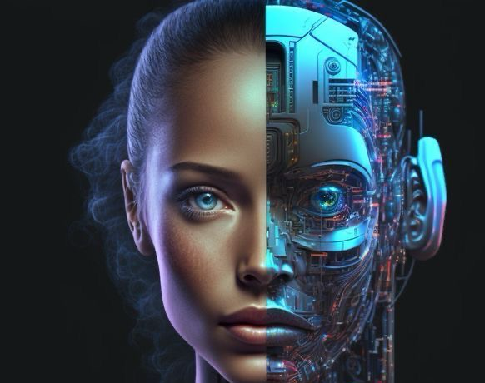
Umjetna inteligencija i haluciniranje pri upotrebi UI
Izradile: Regina Grubisic i Lara Cvitanovic

Slide 2
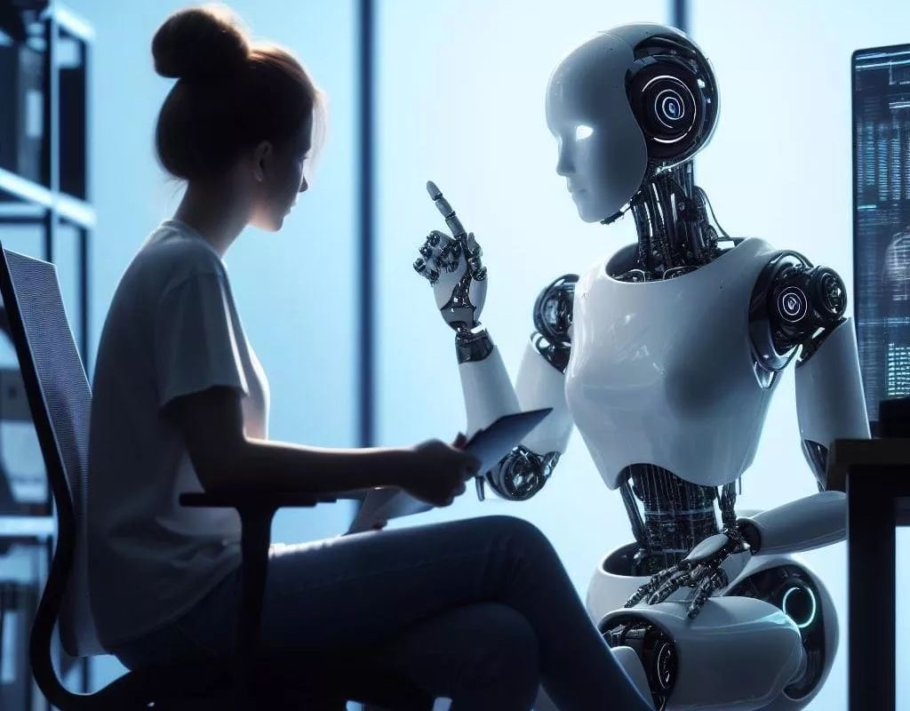
ŠTO JE TO UMJETNA INTELIGENCIJA?
-Umjetna inteligencija (UI) odnosi se na sposobnost računalnih sustava ili strojeva da obavljaju zadatke -obavljaju zadatke koji zahtjevaju ljudsku inteligenciju, kao što su prepoznavanje:-govora, -učenje, -donošenje odluka, -razumijevanje jezika, -prepoznavanje slika i slični složeni zadaci.

Slide 3
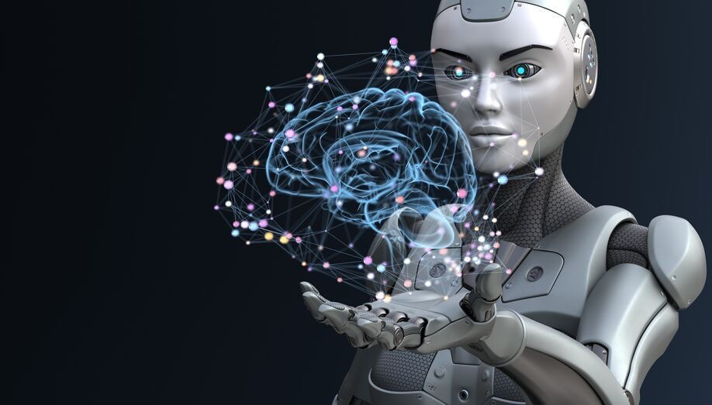
KOJI JE CILJ UI-a?
Cilj UI-a je stvoriti sustave koji mogu imitirati ljudske sposobnosti i obavljati zadatke autonomno ili s minimalnim ljudskim nadzorom.

Slide 4
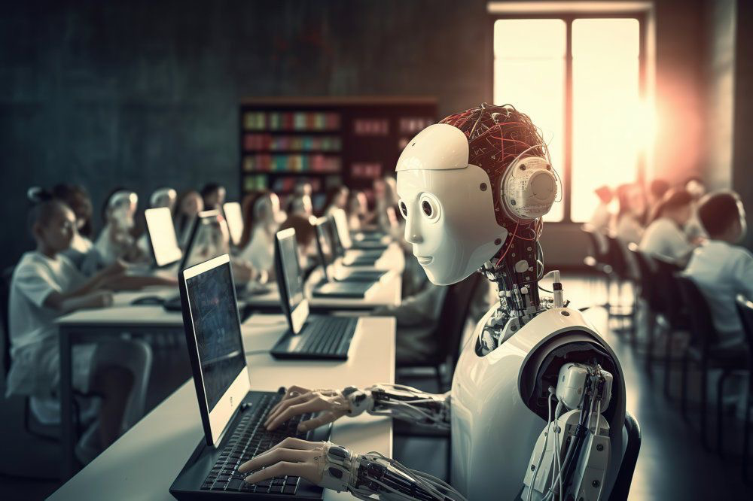
KOJE RAZLIČITE VRSTE UMJETNE INTELIGENCIJE POSTOJE?
Postoje različite vrste umjetne inteligencije, koje uključuju: 1.Uska (ili slabija) umjetna inteligencija:
Ova vrsta UI-a je specijalizirana za određeni zadatak ili skup zadataka. Primjeri uključuju prepoznavanje lica, preporučivanje filmova na platformama kao što je Netflix ili automatske prevoditelje.
Većina današnjih UI sustava spada u ovu kategoriju.

Slide 5
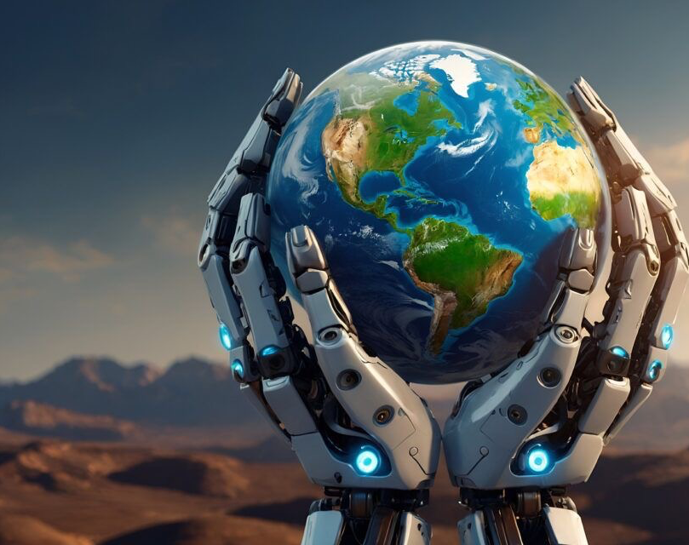
2.Opća (ili jača) umjetna inteligencija: Ova vrsta UI-a imala bi sposobnost obavljanja bilo kojeg zadatka koji može obaviti ljudsko biće-To uključuje fleksibilnost, učenje novih vještina, donošenje odluka u nepoznatim situacijama i razumijevanje apstraktnih koncepata
Trenutno takva AI ne postoji, ali je predmet dugoročnih istraživanja.

Slide 6
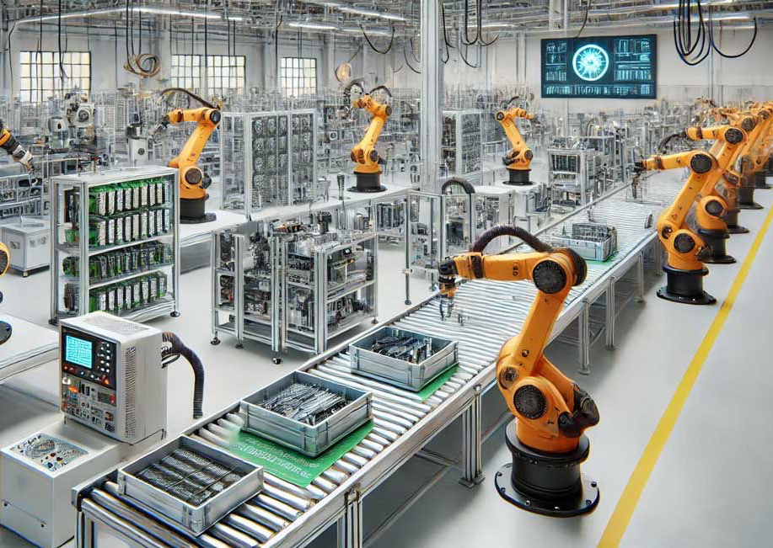
UI
3.Duboko učenje: Područje unutar strojne inteligencije koje koristi velike neuronske mreže za analizu podataka. Duboko učenje je omogućilo napredak u mnogim područjima UI-a, uključujući prepoznavanje govora, slika i automatizirane sustave.

Slide 7
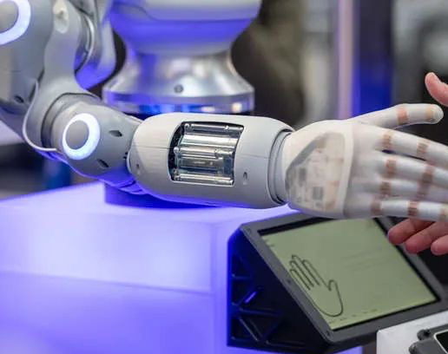
UI
4.Strojno učenje: Podskup UI-a koji omogućava sustavima da “uče” iz podataka bez eksplicitnog programiranja. Kroz algoritme i statističke modele, strojevi mogu prepoznavati obrasce i donositi predviđanja ili odluke na temelju tih podataka.

Slide 8
HVALA NA POZORNOSTI.

